Slide 1
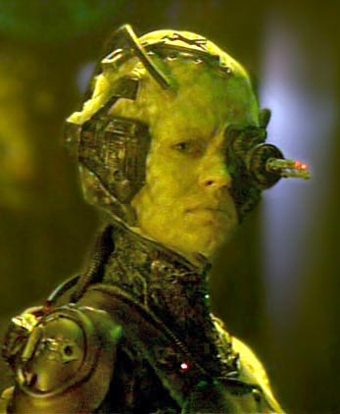
Trends in der
Geoinformatik
Arnulf Christl
http://www.metaspatial.net
Hardware
Software
Entwickler
von Karten zu Daten
"Governance" und der Mensch
Alle Links sind interaktiv und führen zu weiterführenden Informationen.
Download: http://arnulf.us/publications/fossgis-2012_lightning-talk_arnulf-christl.odp (PDF 885KB)

Slide 2
Click to add an outline

Slide 3
Click to add an outline
hat nicht funktioniert...

Slide 4
Hardware
Von der Mainframe (60er bis 80er)
&nbsp;&nbsp;&nbsp;&nbsp;über Desktop PC (90er)
&nbsp;&nbsp;hin zum serverbasierten Dienst (00er)
Jetzt: &nbsp; ...über Wolken ins Web
&nbsp;&nbsp;oder doch mit foaf per Peer 2 Peer ?

Slide 5
Software
...ist das so eine Art Weichkäse?

Slide 6
Software ist kodiertes Wissen:
Von der Wissenschaft (frei)
über Eigentum (unfrei)
zu Open Source
ins Web

Slide 7
Eigentum
zwei kleine Pünktchen und ein "-lich", machen
daraus
"eigentümlich"

Slide 8
Entwickler
Vom Wissenschaftler in den 60er Jahren
und Spezialisten im weissen Kittel (Q)
über das Non-Disclosure-Agreement
der Multinational Global Players
bis zum Hacker von "Apps"

Slide 9
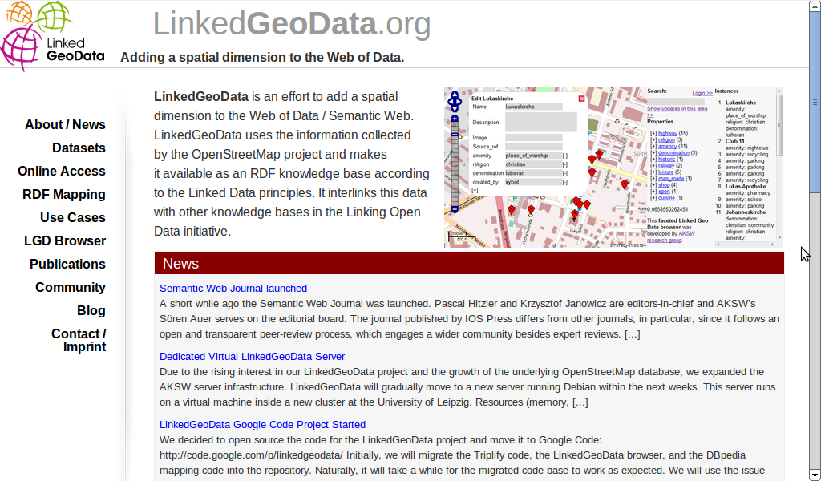
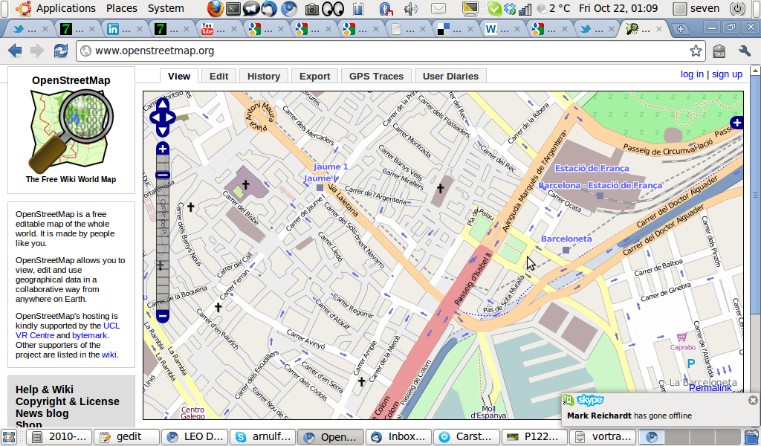
(geographische) Karten
Endlich bunt:
Von der Papierkarte über
dynamische "Bilder" im
Web
hin zu
echten,
vernetzten
Geodaten
RDF, Semantic Web, Ontology, LinkedData, GeoRSS...

Slide 10
Governance
Karten machen mächtig:
Vom Instrument der Mächtigen im Mittelalter
zum Instrument des Systems, der Verwaltung heute
Plötzlich, fast unerwartet, kam
OpenStreetMap, ein Werkzeug von und für Menschen

Slide 11
Der FOSSGIS Viewer
Vielen Dank für den FOSSGIS Viewer,
Herr Weichand.
http://fossgis.weichand.de

Slide 12

Mensch
Sinnerfüllt:
vom Unterdrückten
über das sinnentleerte Eigentum
zum
Mensch-Sein
Leben mit
Sinn und Spaß an der Arbeit
Eigentlichen
Wild Duck: Empirische Philosophie der Mensch-Computer-Vernetzung.

Slide 13


Herzlichen Dank für Ihre Aufmerksamkeit
21. bis 23 Mai 2012
Prag, Tschechische Republik
Die FOSS4G Konferenz in
Zentral- und Osteuropa
http://foss4g-cee.org/
Dieser Foliensatz darf zu jedem Zweck und kopiert, weiterverwendet und verändert werden. Siehe auch: Copystraight.
Copyright: Arnulf Christl 2012
Download: http://arnulf.us/publications/fossgis-2012_lightning-talk_arnulf-christl.odp (PDF 885KB)

